Slide 1
Programa Nacional de Reducción de Emisiones de Guatemala a través del Fortalecimiento de la Gobernanza Forestal en Comunidades Vulnerables.
4 de 23 18 de junio de 2019

Slide 2
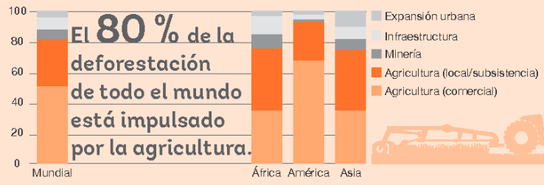
Contexto: Cambio Climático
Las actividades humanas emiten 6 gases de efecto invernadero, las cuales causan el cambio climático; estos gases se expresan en una única unidad: toneladas de Dióxido de Carbono (tCO2e).
Los bosques y el cambio de uso de la tierra contribuyen 10 a 12% del problema.

Slide 3
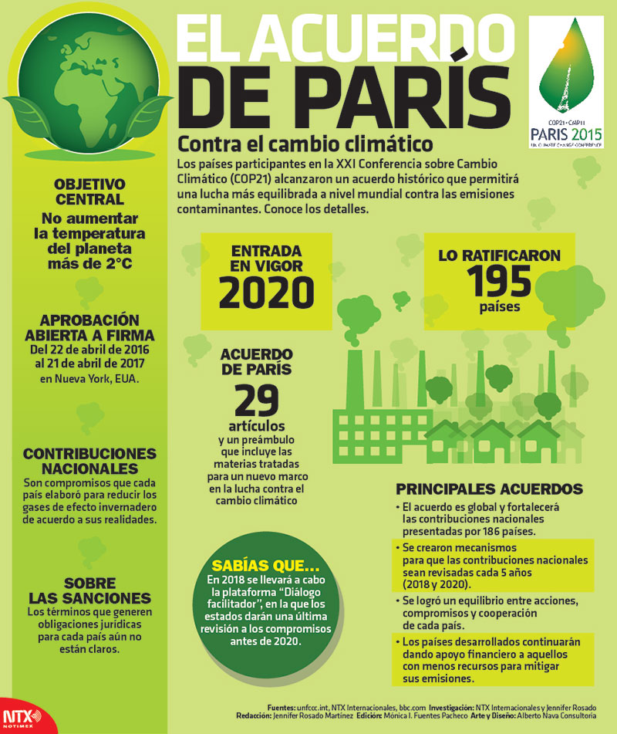

Slide 4
Acciones impulsadas por el País en el marco del Programa
En los últimos 20 años Guatemala ha invertido alrededor de USD$350 millones en recursos públicos para el sector forestal (principalmente a través de INAB y CONAP).
Sobre esta plataforma el país ha preparado su Estrategia Nacional de Reducción de Emisiones por Deforestación y Degradación de Bosques (REDD+), con la cual se está consiguiendo acceso a recursos de cambio climático (apoyadas por BID y BM).
El Fondo Cooperativo para el Carbono de los Bosques (FCPF) apoyo a los país en el tema de mitigar la deforestación de degradación de bosques (REED+).
El Banco Mundial actúa como ente fiduciario para el FCPF.
Con base en el Artículo 74 del Decreto No. 50-2016, el 26 de abril de 2017, el MINFIN y el BM firmaron la Carta de Intención (LOI) para explorar acceder a compensaciones económicas de hasta 10.5 millones de toneladas de CO2, que se logren generar reduciendo la deforestación y degradación de bosques.
Guatemala, país particularmente vulnerable al cambio y la variabilidad climática.
Tendrá que soportar una carga anormal y desproporcionada de los efectos negativos del cambio climático, con lo que se prevé el aumento de la magnitud y la periodicidad de fenómenos naturales tales como tormentas y amenazantes sequías.

Slide 5
¿Qué es el Programa Nacional de Reducción de Emisiones ?
Es el instrumento con el cual se busca lograr la sostenibilidad financiera del sector agroforestal mediante el fortalecimiento del marco de política para la gestión sostenible del paisaje forestal.
Su objetivo es acceder a compensaciones económicas de hasta 10.5 millones de toneladas de CO2e durante hasta cinco años, es decir, unos US$ 50 millones de dólares por las reducciones de emisiones de GEI que se logren generar reduciendo la deforestación y degradación de bosques (REDD+).
Para ello, el país debe elaborar el Documento de Programa (ERPD) y suscribir un Acuerdo de Compraventa de Pagos por Reducción de Emisiones (ERPA por sus siglas en inglés).
El MINFIN actúa como Entidad del Programa. Y dada la naturaleza de los compromisos y responsabilidades del Programa, se cuenta con el apoyo del MARN, MAGA, CONAP e INAB, según su ámbito de competencia.

Slide 6
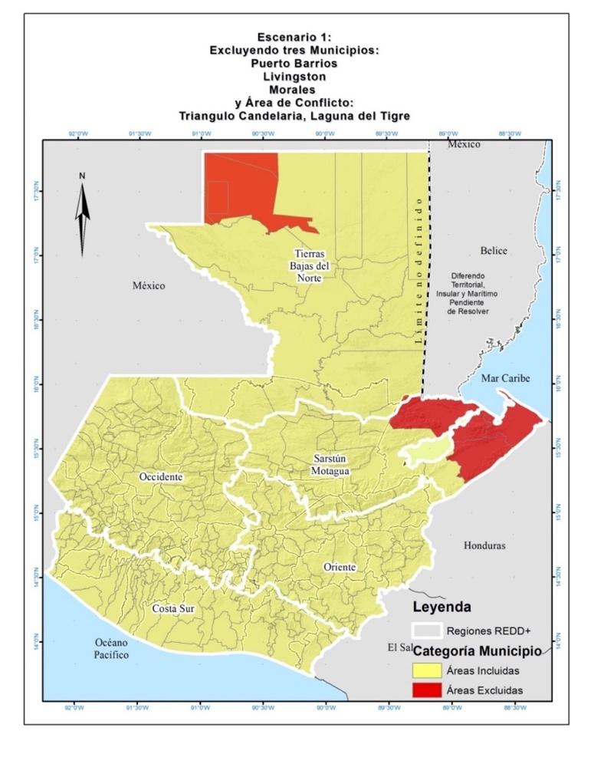
Enfoque del Programa
El Programa inicialmente fue concebido como un programa nacional, pero en su preparación adoptó un enfoque subnacional que abarca todo el país, con la excepción de las dos áreas siguientes:
El área del Proyecto Costa de Conservación; y
Las áreas del Triángulo Candelaria y El Parque Nacional Laguna del Tigre, ambas localizadas en la Reserva de la Biosfera Maya, municipio de San Andrés Departamento del Petén, en el Noroeste del país.

Slide 7
Cronograma para la Preparación del Documento de Programa de Reducción de Emisiones (ERPD)
Nota de Idea de Programa de Reducción de Emisiones (ERPIN)
Oct. de 2014
Carta de Intención (LoI) firmada
Abril de 2017
Documento de Programa de Reducción de Emisiones borrador
(ERPD)
Nov 2018
Acuerdo de Pagos por Reducción de Emisiones firmado (ERPA)
Diciembre 2019
Implementación del Programa
Y MRV
(2020-2025)
ERPD versión final aprobado (Julio de 2019)
*

Slide 8
Próximas Acciones para la
aprobación del Programa
Se cuenta con la aceptación del Grupo de Coordinación Interinstitucional (MARN, MAGA, INAB Y CONAP) al Documento de Programa de Reducción de Emisiones (ERPD por sus siglas en inglés)
Se prevé que la aprobación de ERPD por parte del Secretariado del FCPF, sea el 08/07/19.
Una vez aprobado el ERPD por el FCPF, el Gobierno de Guatemala avanzará hacia las negociaciones del Acuerdo de Pagos por Reducción de Emisiones (ERPA por sus siglas en inglés) con el Banco Mundial.
Posterior a la negociación, el ERPA debe ser presentado al Congreso de la República para su aprobación, lo cual permitirá avanzar hacia su firma entre las partes.
Guatemala, país particularmente vulnerable al cambio y la variabilidad climática.
Tendrá que soportar una carga anormal y desproporcionada de los efectos negativos del cambio climático, con lo que se prevé el aumento de la magnitud y la periodicidad de fenómenos naturales tales como tormentas y amenazantes sequías.

Slide 9
GRACIAS

